Slide 1
Il colonialismo italiano
Alvise Renier
Ricognizione online di fonti primarie e secondarie, strumenti per la ricerca e la didattica

Slide 2
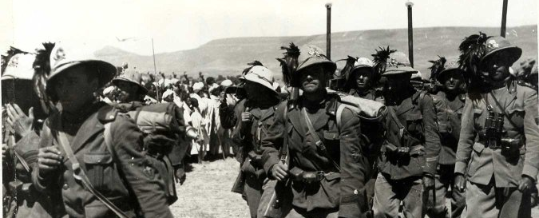
Archivio del Ministero dell’Africa italiana (1912-1953)
Inventario digitale dall’Archivio Centrale dello Stato

Slide 3
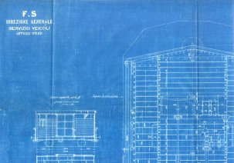
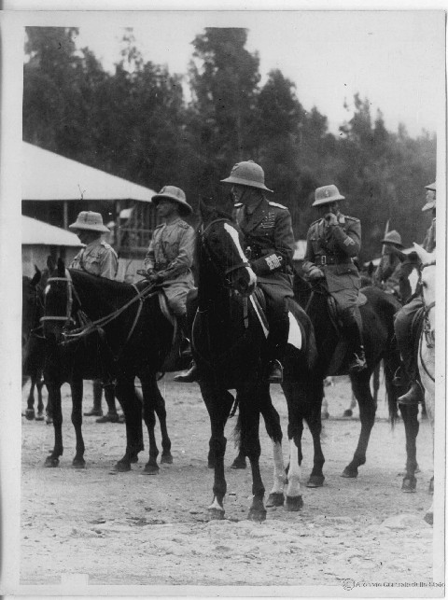
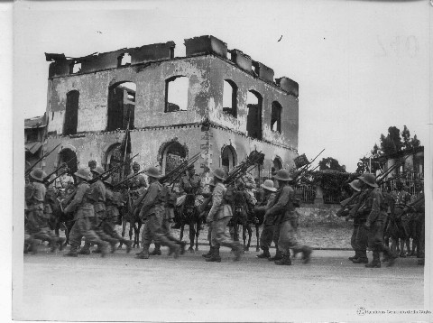
Archivio del Ministero dell’Africa Italiana (1912-1953)
«Il Ministero delle Colonie fu istituito con r.d. 20 nov. 1912, n. 1205. In esso vennero a confluire le funzioni esercitate fino a quel momento dal Ministero degli Affari esteri per i territori venuti sotto sovranità o protettorato dell'Italia. Con r.d. 8 apr. 1937, n. 431, divenne Ministero dell’Africa italiana. Le carte del ministero dell'Africa italiana furono trasferite, dopo l'armistizio del '43, nella repubblica sociale, a Cremona. Alla fine della guerra quanto restava dell'archivio, dopo complesse vicende, fu restituito al governo italiano dagli alleati. Con l. 29 apr. 1953, n. 430, il ministero fu soppresso e gli archivi parzialmente smembrati. Nel 1959 la maggior parte della documentazione superstite fu sistemata nella sede dell'archivio storico del Ministero degli Affari esteri». [Dal Sistema Guida Generale degli Archivi di Stato Italiani]

Slide 4
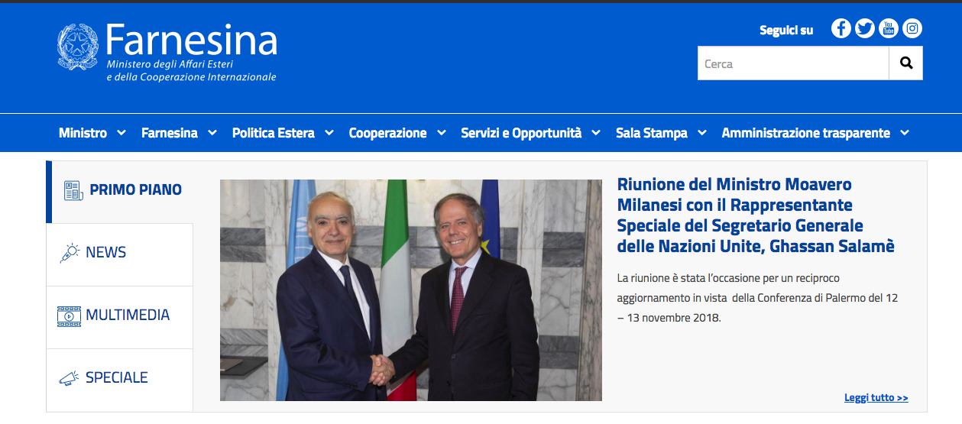
Archivio storico diplomatico
Inventari e serie digitalizzate a cura del Ministero degli Affari Esteri

Slide 5
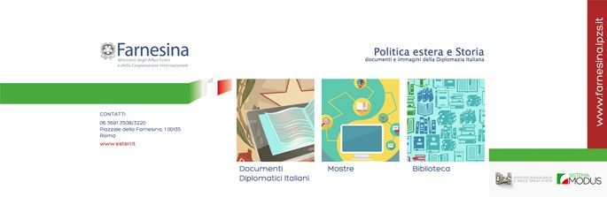
Archivio storico diplomatico
Con il portale Politica estera e Storia: documenti e immagini della Diplomazia Italiana la Farnesina ha inteso valorizzare tale patrimonio culturale rendendo accessibili online i volumi sinora editi dei documenti diplomatici italiani, le mostre realizzate con i documenti originali dell’Archivio Storico Diplomatico ed alcune opere di pregio custodite nella Biblioteca.
Inventari dell’Archivio storico diplomatico del Ministero degli Affari esteri.
Documenti diplomatici editi e resi disponibili online (1861-1922).
Cataloghi delle pubblicazioni di testi e documenti relativi alla politica estera italiana in età postcoloniale.

Slide 6
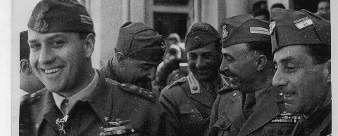
Archivio degli organi e delle istituzioni del regime fascista
Inventario digitale a cura dell’Archivio Centrale dello Stato

Slide 7
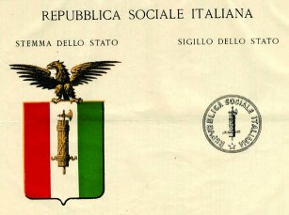
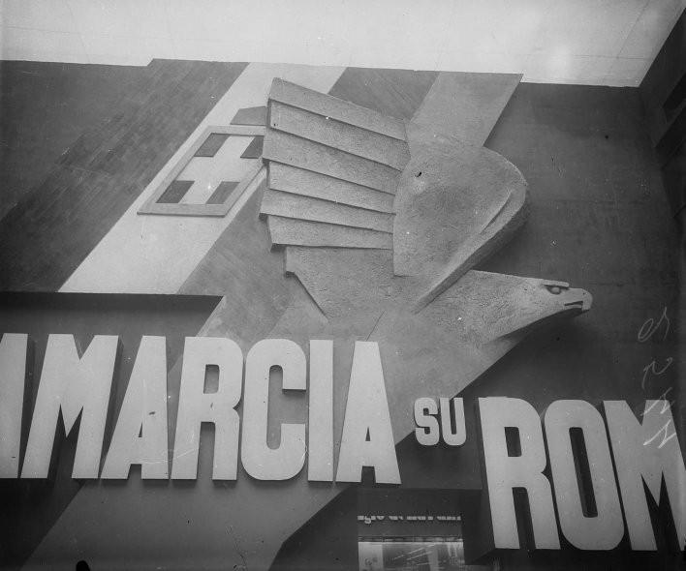
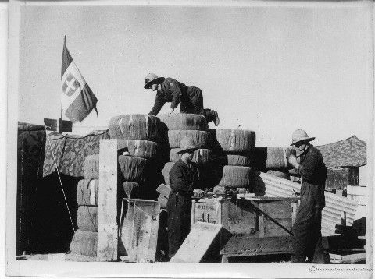
Archivio degli organi e delle istituzioni del regime fascista
Raccolta della documentazione prodotta dalle istituzioni e dagli organi propri del regime fascista, dal partito nazionale fascista alla segreteria particolare del duce, alla milizia volontaria per la sicurezza nazionale. Gli archivi, sia quelli prodotti fino al 25 luglio del 1943 che dall'autunno furono trasferiti almeno in parte al Nord, sia quelli della RSI, furono recuperati alla fine della guerra e versati direttamente all'amministrazione archivistica poiché erano nel frattempo cessati i soggetti che li avevano prodotti.
Di particolare interesse sono le digitalizzazioni del materiale della Mostra permanente della rivoluzione fascista (1928-1943).

Slide 8
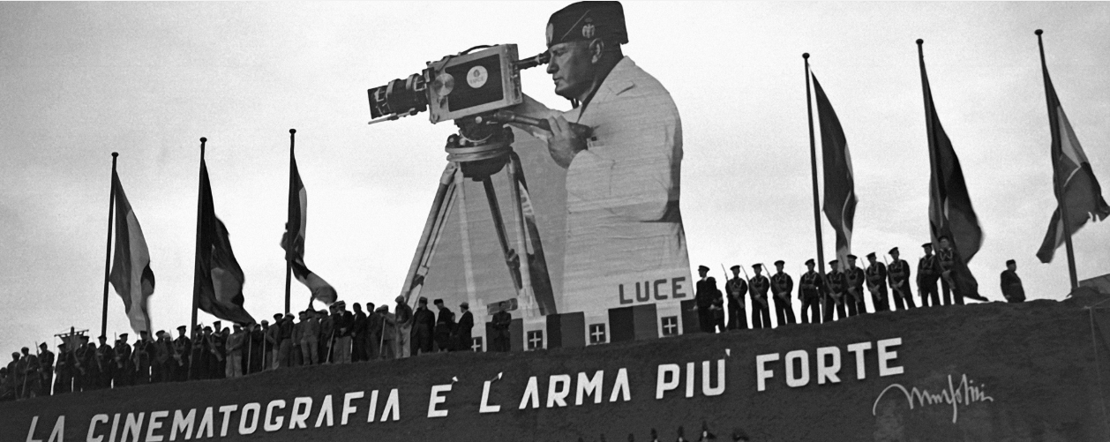
Fonti dall’Archivio Luce
Fondi digitalizzati dell’Archivio cinematografico e dell’Archivio fotografico dell’Istituto

Slide 9
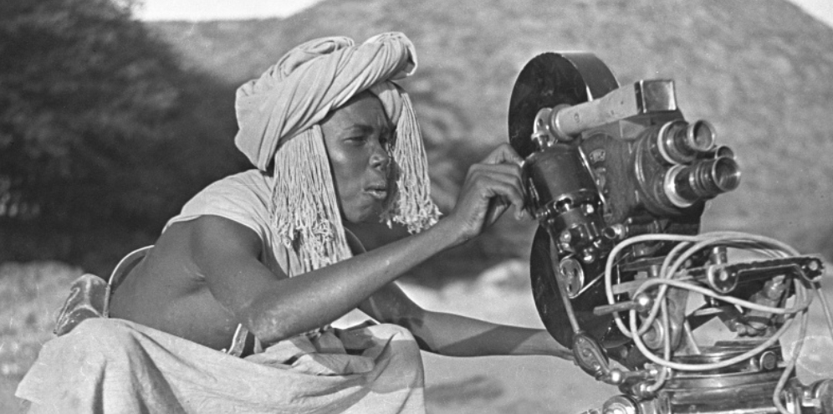
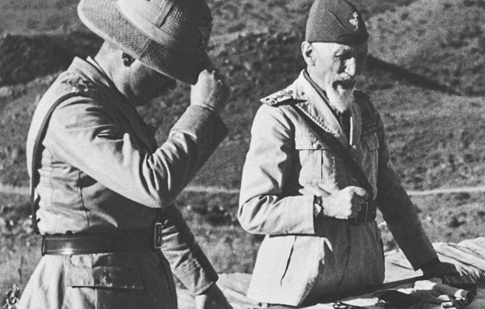
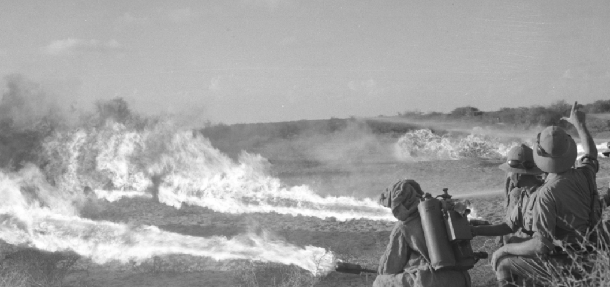
Fonti dall’Archivio Luce
Reparto Africa Orientale (1935-38), archivio fotografico relativo alla conquista dell’Etiopia.
Cronache dell’Impero (1937), serie di quattro documentari dedicati all’Impero etiope.
Documentari relativi alla presenza italiana in Etiopia realizzati dall’Istituto Nazionale Luce.
Documentari relativi alla presenza italiana in Eritrea realizzati dall’Istituto Nazionale Luce.
Documentari relativi alla presenza italiana in Somalia realizzati dall’Istituto Nazionale Luce.
Documentari relativi alla presenza italiana in Libia realizzati dall’Istituto Nazionale Luce.

Slide 10
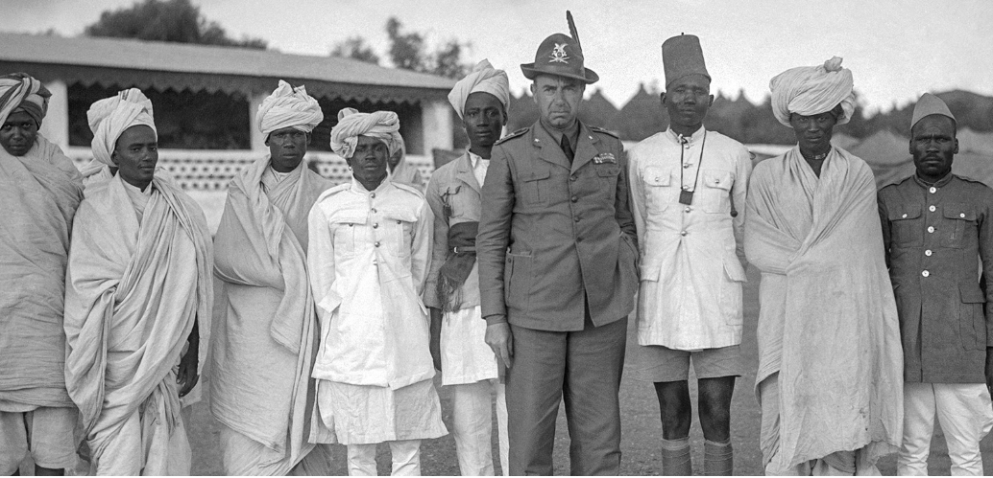
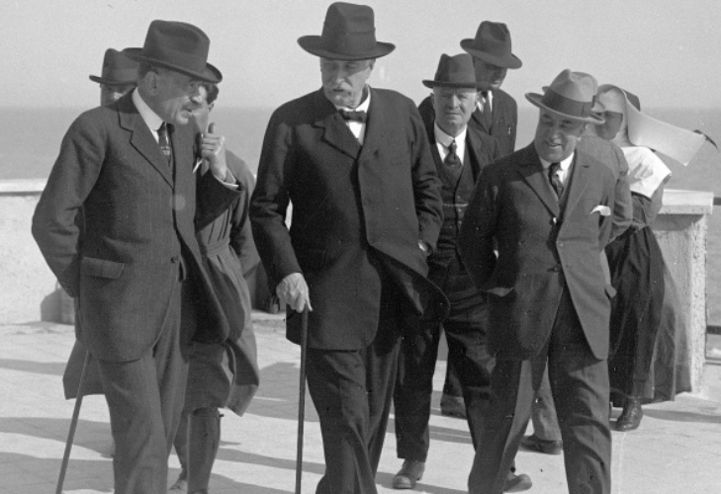
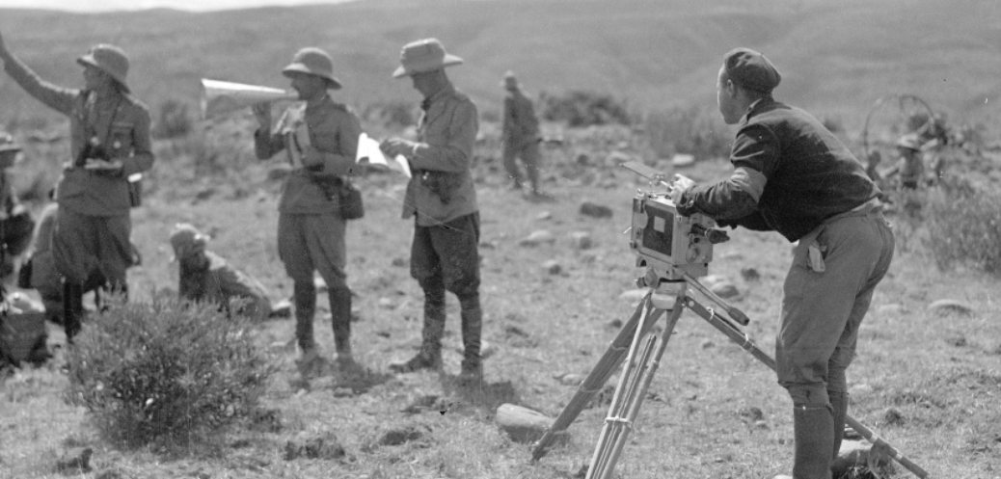
Fonti dall’Archivio Luce
Portale Senato, realizzato in collaborazione con l’Archivio storico di Cinecittà Luce.
Portale Camera, realizzato in collaborazione con l’Archivio storico di Cinecittà Luce.
Cinegiornale Luce A (1927-1932).
Cinegiornale Luce B (1931-1940).
Cinegiornale Luce C (1940-1945).
Cineteca del Friuli (1895-1975) conserva i filmati di Luca Comerio sulla guerra italo-turca (1911-1912).

Slide 11
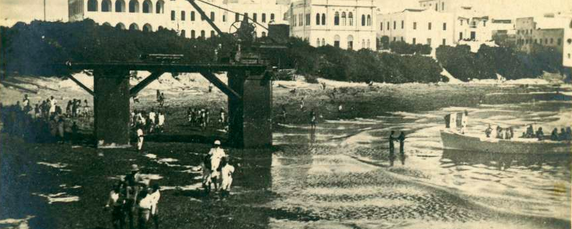
Progetto «Memorie coloniali»
Raccolta di fonti fotografiche, realizzato da Università degli Studi di Modena e Reggio, Università degli Studi di Cagliari, Università l’Orientale di Napoli

Slide 12
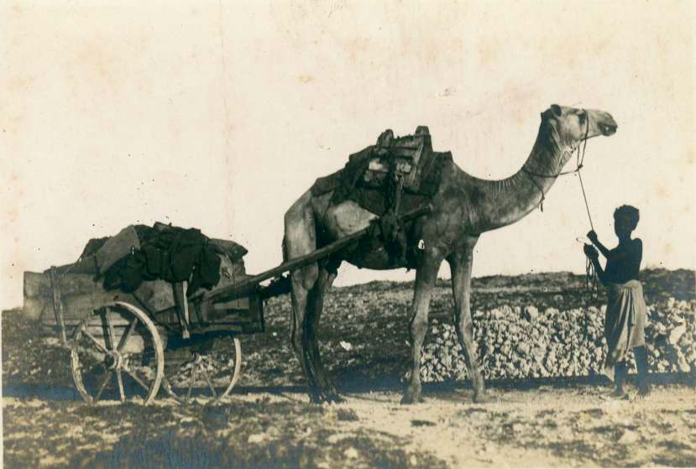
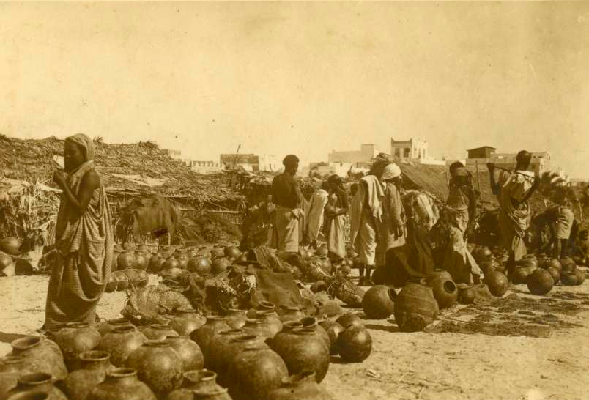
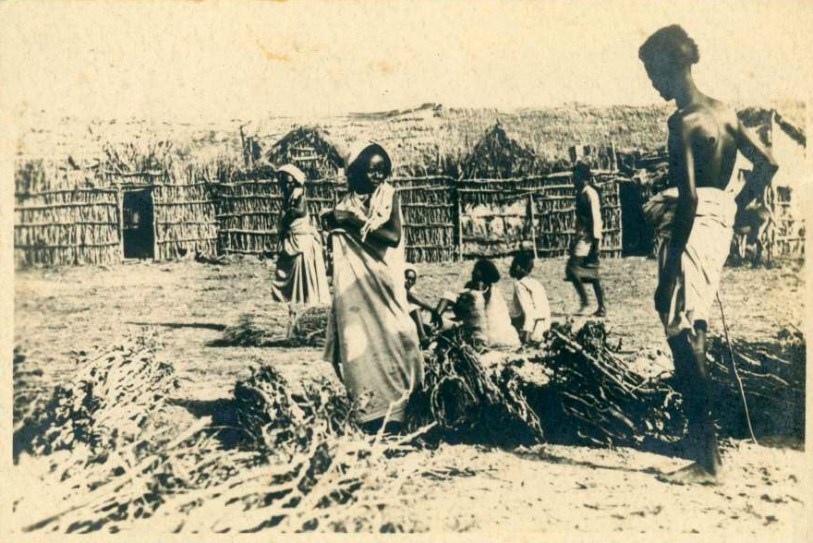
Progetto «Memorie coloniali. Returning and sharing memories»
Il progetto si propone di raccogliere, restituire e condividere le tracce di memoria privata che testimoniano il passato coloniale d’Italia: «un appello pubblico per la memoria nei cassetti, una ricerca dal basso, incoraggiando la “restituzione” dei documenti».
Fondi documentali di materiale fotografico.
Pubblicazioni di materiale documentario e studi, in collaborazione con Mimesis edizioni.
Progetti attivi: Modena Addis Abeba, Returning Memories, Etiopia, per non dimenticare.

Slide 13
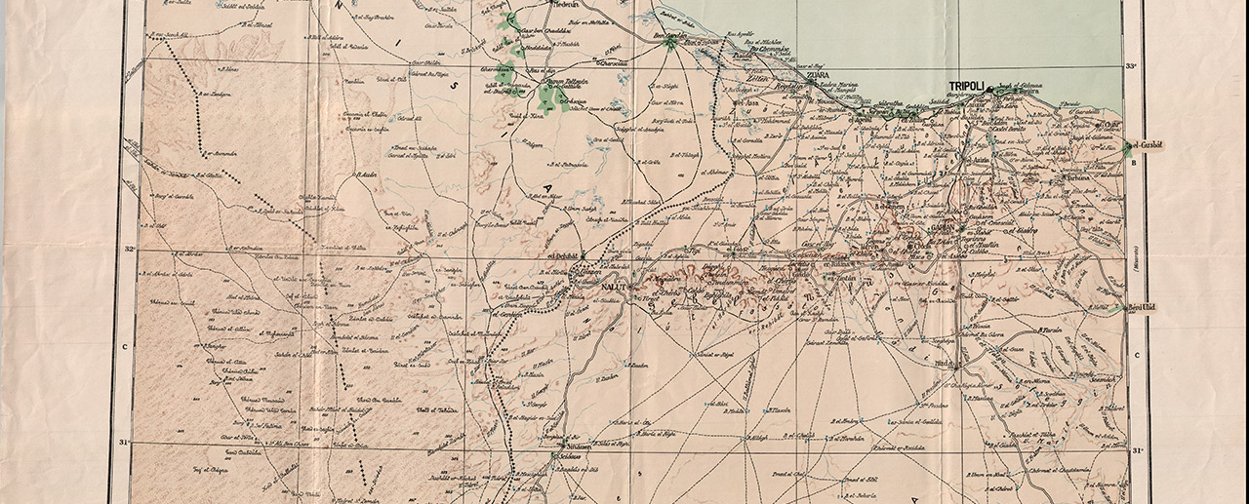
Progetto «Cartografia coloniale»
Realizzato da Università di Firenze e Agenzia Italiana per la Cooperazione allo Sviluppo

Slide 14
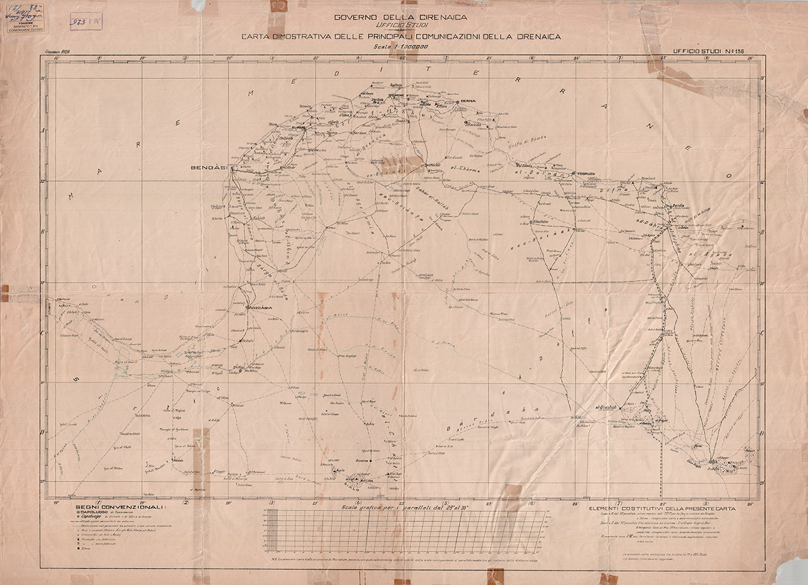
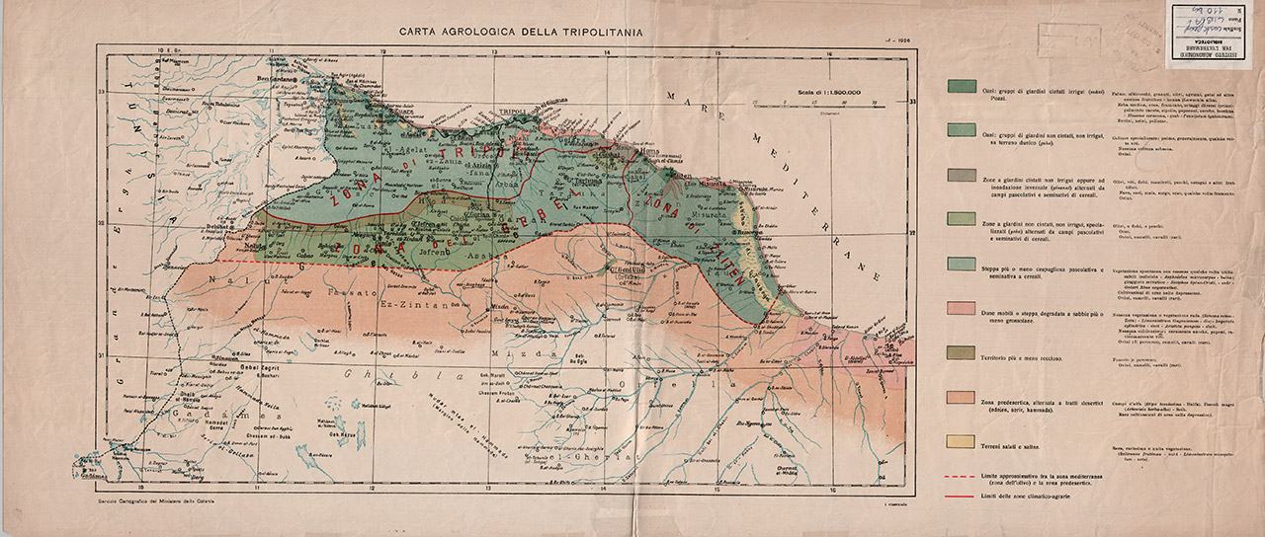
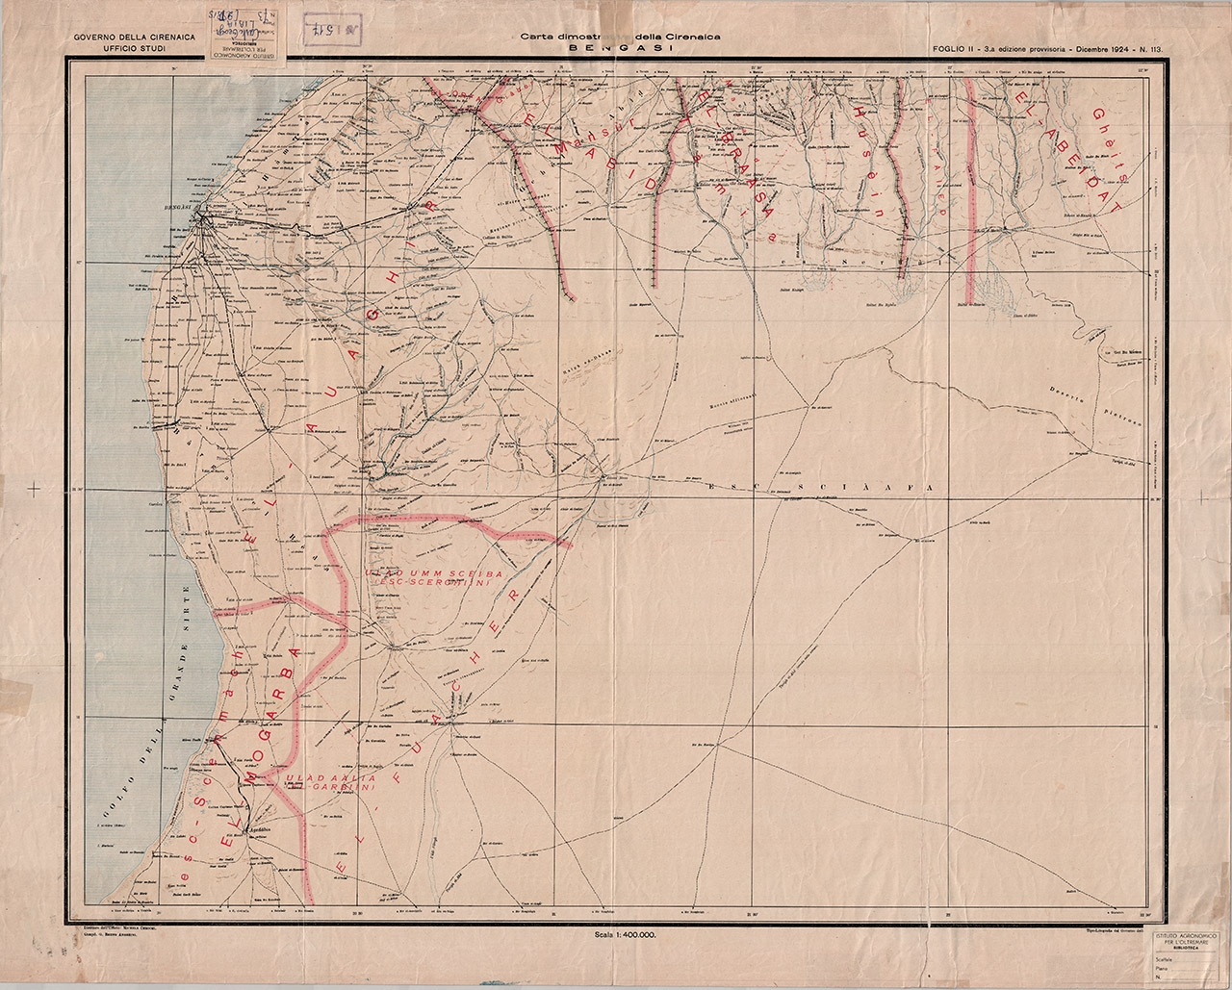
Progetto «Cartografia coloniale»
Il progetto prevede il recupero e la valorizzazione dell’archivio cartografico della biblioteca dell’Agenzia italiana per la cooperazione allo sviluppo, in collaborazione con LabGeo (Laboratorio di Geografia Applicata del Dipartimento di Storia, Archeologia, Geografia, Arte e Spettacolo dell’ Università degli Studi di Firenze). Il lavoro riguarda la digitalizzazione, la schedatura e la pubblicazione online di carte, generali e tematiche, delle ex colonie italiane d’Africa ovvero della sezione più corposa del patrimonio cartografico giacente presso l’Agenzia. Il primo nucleo consultabile online è quello relativo alla Libia.

Slide 15
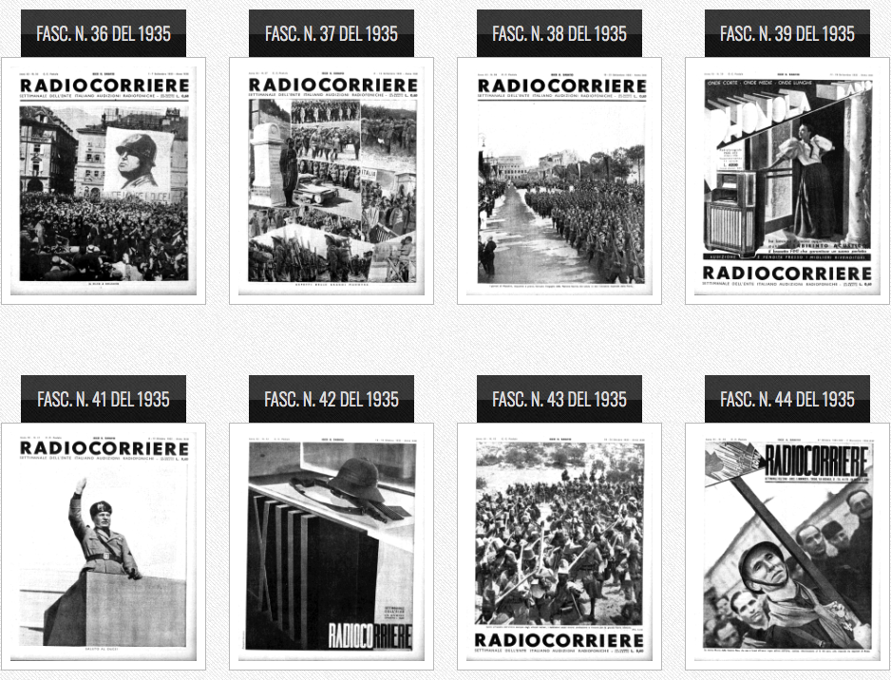
Altre fonti disponibili online
Radiocorriere RAI.
Inno delle colonie, Wikisource.
Documenti relativi al colonialismo italiano disponibili su Wikicommons.
Documenti relativi alla Libia italiana disponibili su Archive.org.
AMS Historica, collezione digitale di opere storiche a cura dell’Università di Bologna.

Slide 16
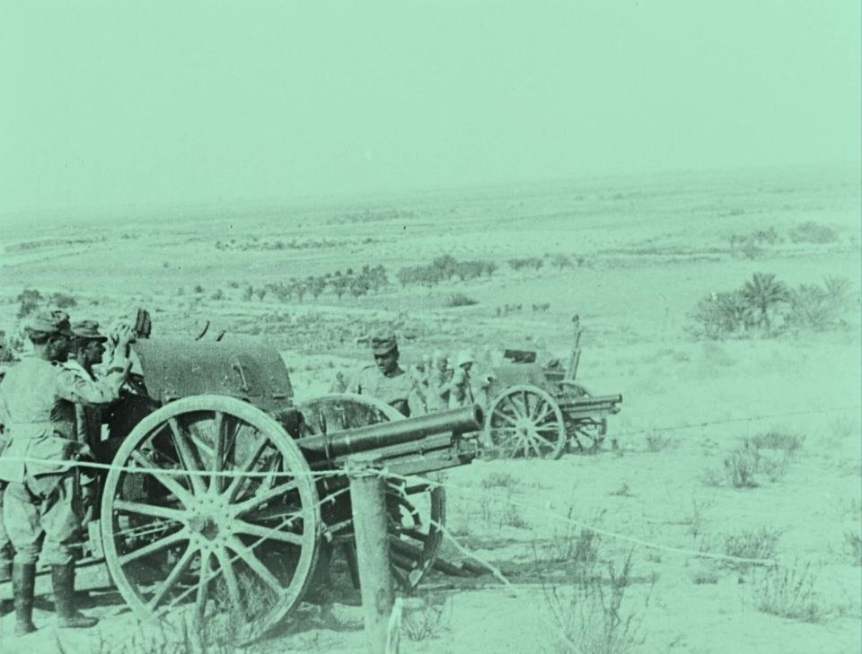
Materiali per la ricerca di fonti secondarie
Oxford bibliographies, «Italian colonial rule».
Per la ricerca di riviste: portale PLEIADI, Rivisteweb, portale AIDA, portale ESSPER, JSTOR, Project Muse.
Centro studi postcoloniali e di genere, Università l’Orientale di Napoli.
Africa: rivista trimestrale di studi e documentazione dell’Istituto italiano per l’Africa e l’Oriente (1950-2009). Disponibile su JSTOR.
Colonialismo italiano su Academia.edu.

Slide 17
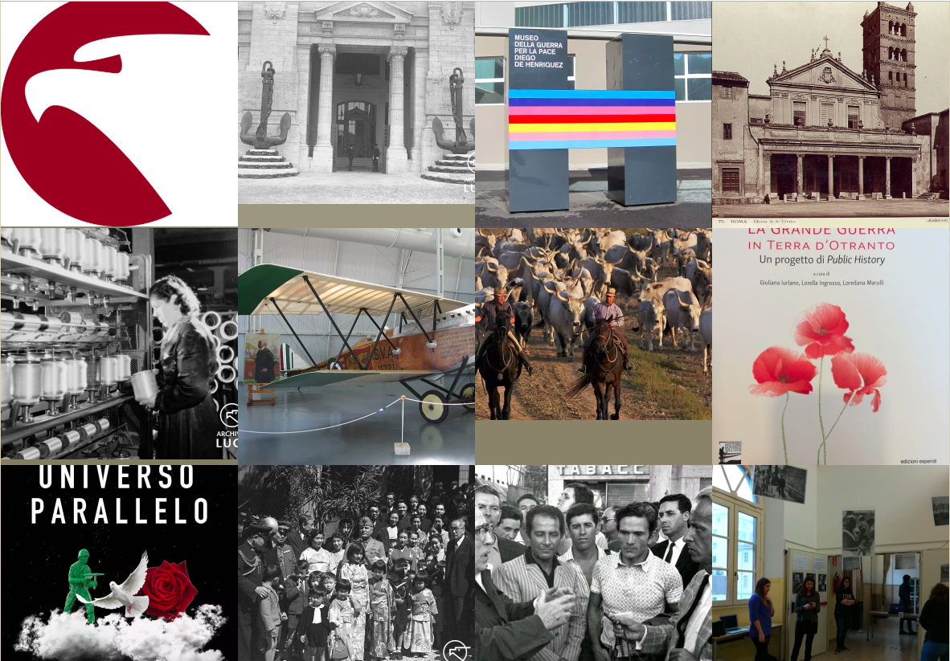
Materiali per la Didattica
Il Tempo e la Storia, «Colonialismo italiano».
Portale Luce per la Didattica.
Lo squadrone bianco (1936), film d’epoca ambientato in Libia.
Novecento, portale dell’Istituto Nazionale Ferruccio Parri: dossier dedicato alla guerra d’Etiopia.
Rai Storia, contenuti relativi al colonialismo italiano.

